Slide 1
IMPACTOS E OPORTUNIDADES NO DESENVOLVIMENTO DA REGIÃO SUL DO MATO GROSSO COM A CHEGADA DA FERRONORTE

Slide 2
Lei de criação da EPL
Lei nº 12.743 de 19 de dezembro de 2012
Altera as Leis nos 10.233, de 5 de junho de 2001, e 12.404, de 4 de maio de 2011, para modificar a denominação da Empresa de Transporte Ferroviário de Alta Velocidade S.A. - ETAV para Empresa de Planejamento e Logística S.A. - EPL, e ampliar suas competências; e revoga dispositivo da Lei no 11.772, de 17 de setembro de 2008.

Slide 3
Atribuições
A Empresa de Planejamento e Logística S.A. - EPL - tem por finalidade estruturar e qualificar, por meio de estudos e pesquisas, o processo de planejamento integrado de logística no país, interligando rodovias, ferrovias, portos, aeroportos e hidrovias.
A EPL também assumirá a função de empreendedor para efeito de licenciamento ambiental de projetos de rodovias e ferrovias.

Slide 4
INTRODUÇÃO
Objetivos
“Art. 3º A EPL tem por objeto:
I - planejar e promover o desenvolvimento do serviço de transporte ferroviário de alta velocidade de forma integrada com as demais modalidades de transporte, por meio de estudos, pesquisas, construção da infraestrutura, operação e exploração do serviço, administração e gestão de patrimônio, desenvolvimento tecnológico e atividades destinadas à absorção e transferência de tecnologias; e
II - prestar serviços na área de projetos, estudos e pesquisas destinados a subsidiar o planejamento da logística e dos transportes no País, consideradas as infraestruturas, plataformas e os serviços pertinentes aos modos rodoviário, ferroviário, dutoviário, aquaviário e aeroviário.” (NR)

Slide 5
Competências
“Art. 5º Compete à EPL:
I - elaborar estudos de viabilidade técnica, jurídica, ambiental e econômico-financeira necessários ao desenvolvimento de projetos de logística e transportes;
...........
IV - participar das atividades relacionadas ao setor de transportes, nas fases de projeto, fabricação, implantação e operação, visando a garantir a absorção e a transferência de tecnologia;
VI - subsidiar a formulação, o planejamento e a implementação de ações no âmbito das políticas de logística e transporte, de modo a propiciar que as modalidades de transporte se integrem umas às outras e, quando viável, a empreendimentos de infraestrutura e serviços públicos não relacionados manifestamente a transportes;

Slide 6
ATRIBUIÇÕES DA EPL:
SECRETARIA EXECUTIVA DO CONSELHO NACIONAL DE INTEGRAÇÃO DE POLÍTICAS DE TRANSPORTE – CONIT. (Decreto 7.789/2012);
PLANEJAMENTO DO SISTEMA DE TRANSPORTE, DE FORMA INTEGRADA COM SETORES PRODUTIVOS E DEMAIS ENTIDADES GOVERNAMENTAIS;
PLANEJAMENTO, ESTUDOS E PROJETOS, COM VISÃO DE CURTO, MÉDIO E LONGO PRAZOS – PNLI.

Slide 7
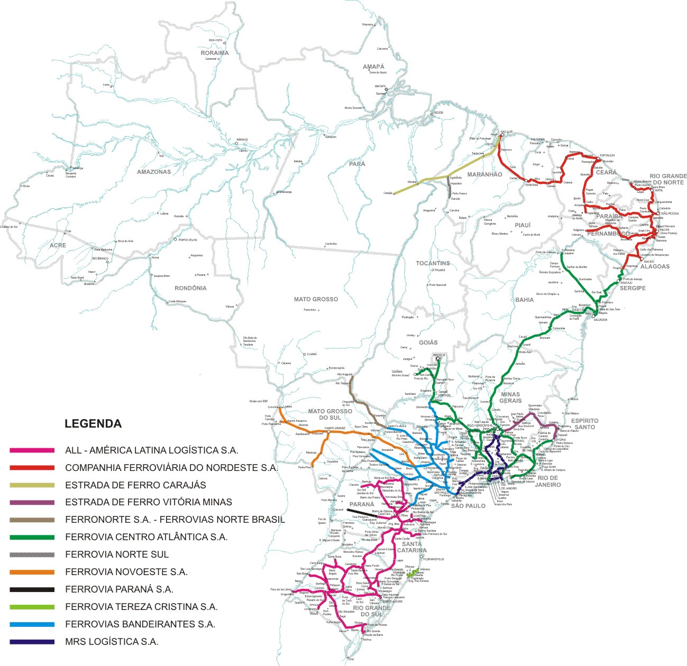
A MALHA FERROVIÁRIA BRASILEIRA
CONCENTRAÇÃO DA MALHA NA REGIÃO CENTRO -SUL
?
?

Slide 8
NOVAS CONCESSÕES FERROVIÁRIAS
Ampliação da Malha Ferroviária Nacional em Eixos Estratégicos;
Fortalecimento das Ferrovias como Alternativas Logísticas;
Aumento da competitividade
Redução de Tarifas;
Modelo Horizontalizado (Open Access);
Gestor de Infraestrutura e Operadores Ferroviários

Slide 9
Novas Concessões Ferroviárias – Plano de Investimentos em Logística (PIL)

Slide 10
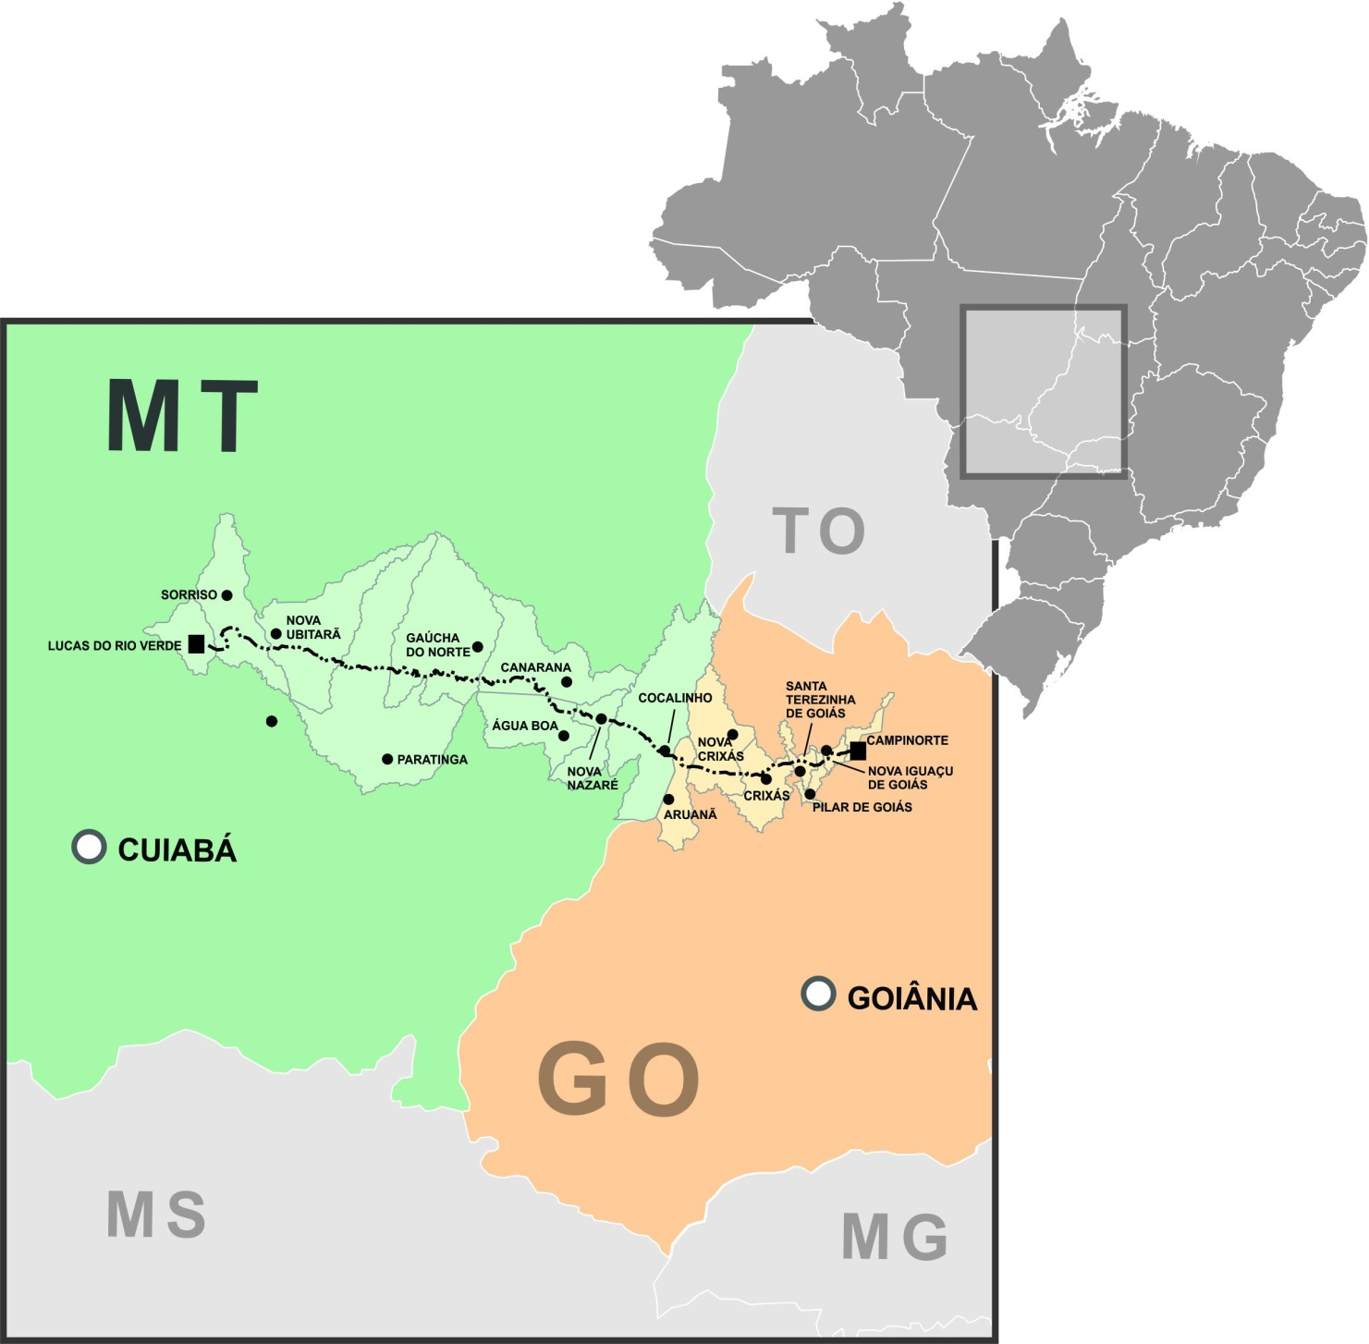
Plano de Investimentos em Logística (PIL)
LUCAS DO RIO VERDE - CAMPINORTE

Slide 11
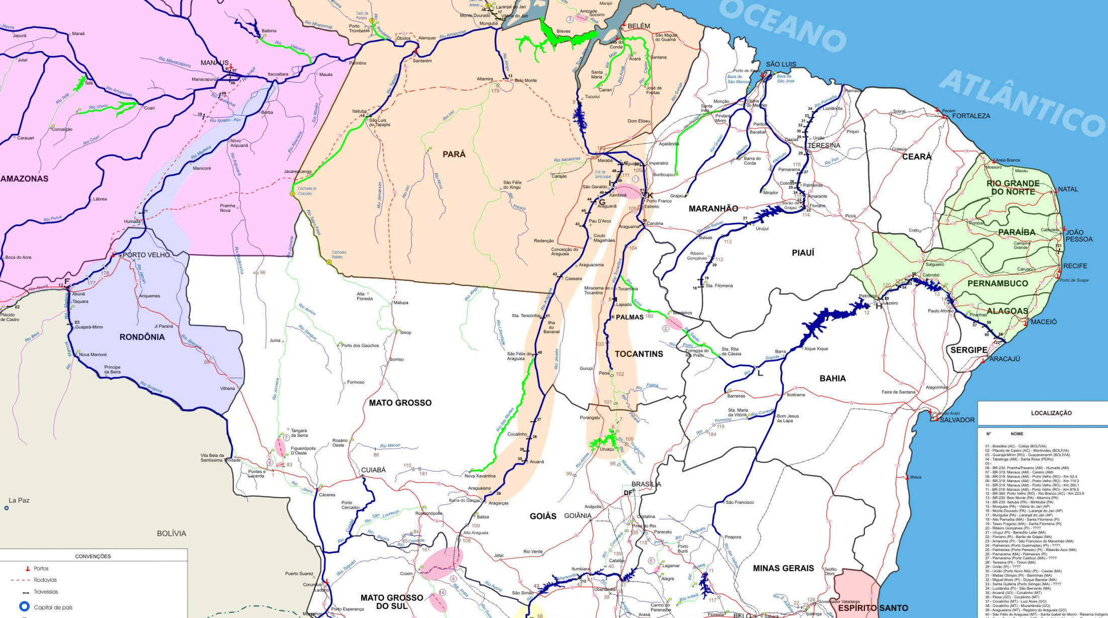
INTERMODALIDADE E ALTERAÇÃO DO EIXO DE ESCOAMENTO DE CARGAS
Fonte: ANTAQ

Slide 12
EXPANSÃO FERROVIÁRIA ALTO ARAGUAIA – RONDONÓPOLIS

Slide 13
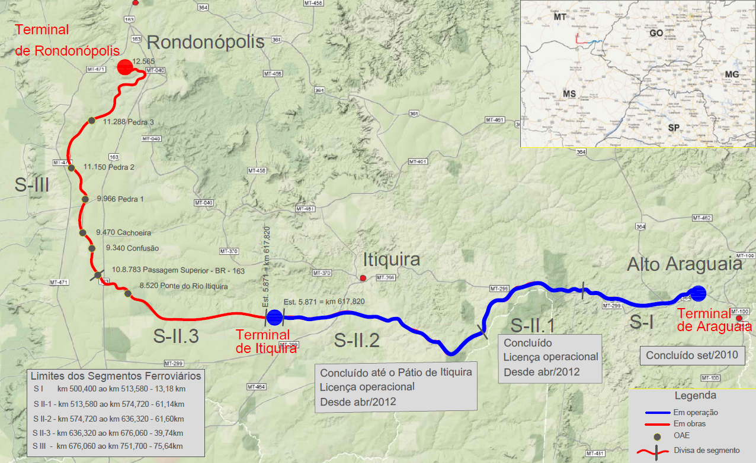
EXPANSÃO ALL – MALHA NORTE (FERRONORTE)

Slide 14
EXPANSÃO ALL – MALHA NORTE (FERRONORTE)
Observações:
As obras da linha tronco em bitola larga (1,60m) estão concluídas.
O primeiro levante da grade ferroviária está em andamento, tendo sido concluído até km 701. O segundo e terceiro levantes estão previstos para serem concluídos até julho/13.
As obras do Pátio Intermodal de Rondonópolis estão em fase final de conclusão. Foram executados 100% dos cerca de 1.000.000 m³ de terraplenagem, os serviços de drenagem profunda e superficial estão com 85% executados, o fornecimento de energia definitivo, aguarda a implantação da rede alimentadora pela CEMAT, que esta resolvendo questões técnicas devido a necessidade da linha de alta tensão atravessar área índígena e a construção da subestação rebaixadora está com 65% executado, atualmente utiliza-se rede alimentadora provisória.
As obras civis industriais estão 75% concluídas e os serviços de montagem eletromecânica encontram-se em andamento com 30% concluídos .

Slide 15
EXPANSÃO ALL – MALHA NORTE (FERRONORTE)
A superestrutura da “pera” no pátio de Rondonópolis, com 9.5 km, está concluída e já implantados mais 7 km de linha férreas auxiliares.
As obras rodoviárias de duplicação da BR-163-MT (cerca de 2 km), das alças de acesso ao Terminal e das vias internas estão com 85% de avanço físico.
As obras do plano viário interno estão com 35% concluídas.
As obras do emissário de deságue das águas pluviais coletadas no Terminal estão com 70 % executados .

Slide 16
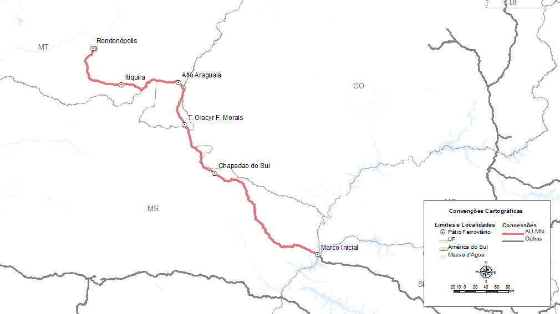
EXPANSÃO ALL – MALHA NORTE (FERRONORTE)
Mês/Ano | Estação Origem | TU | Porcentagem
mar/13 | Alto Araguaia | 873.048 | 71%
mar/13 | Aparecida do Taboado | 23.108 | 2%
mar/13 | Chapadao do Sul | 43.611 | 4%
mar/13 | Itiquira | 202.817 | 16%
mar/13 | T. Olacyr F. Morais | 89.839 | 7%
Total |  | 1.232.423 | 100%
 | Produção | Percentual
ALL - MN | 14.324.682 | 100%
Itiquira | 1.394.865 | 9,74
Mês/Ano | Estação Origem | TU | Porcentagem
abr/12 | Alto Araguaia | 1.064.022 | 82%
abr/12 | Chapadao do Sul | 36.949 | 3%
abr/12 | Itiquira | 6.414 | 0%
abr/12 | T. Olacyr F. Morais | 187.802 | 14%
Total |  | 1.295.187 | 100%

Slide 17
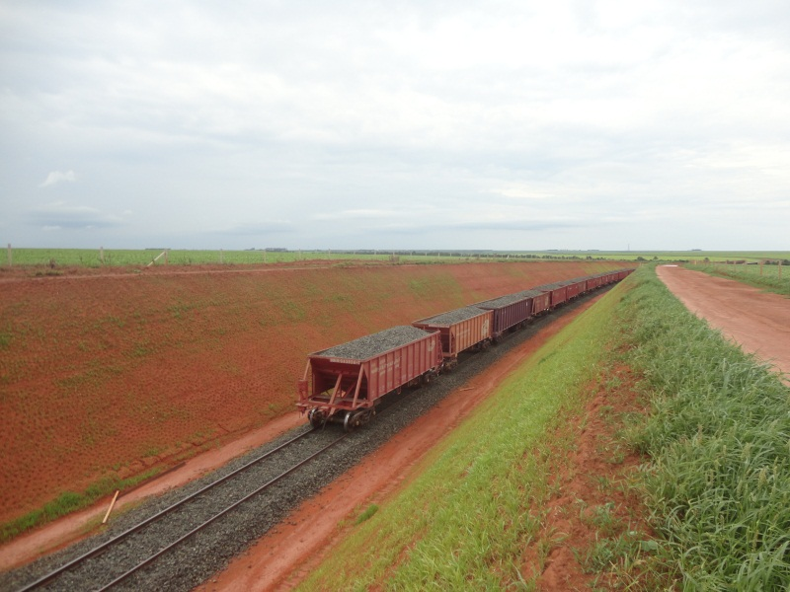
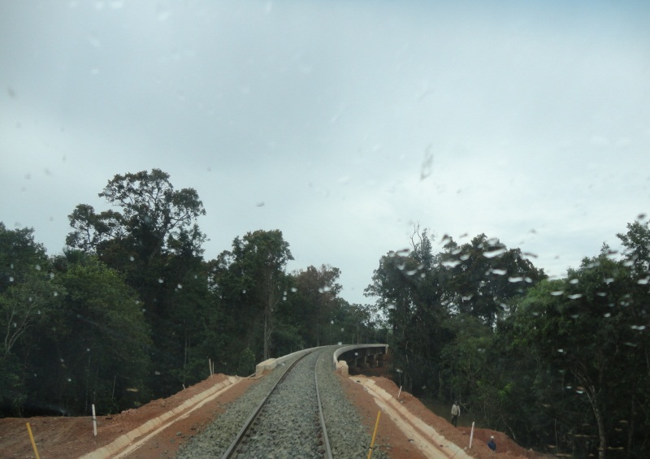
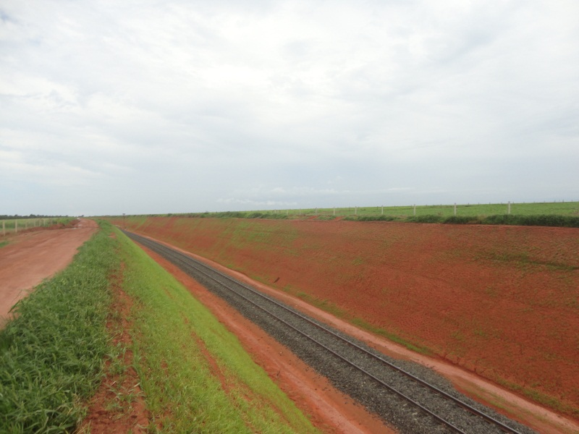
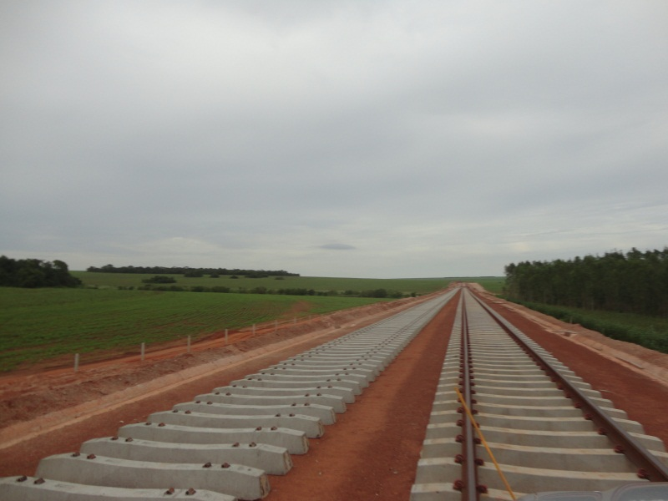
SEGMENTO II.3 e III
EXPANSÃO ALL – MALHA NORTE (FERRONORTE)

Slide 18
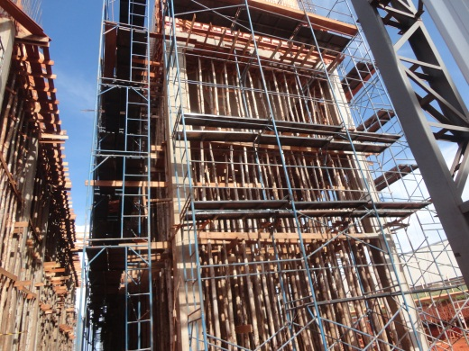
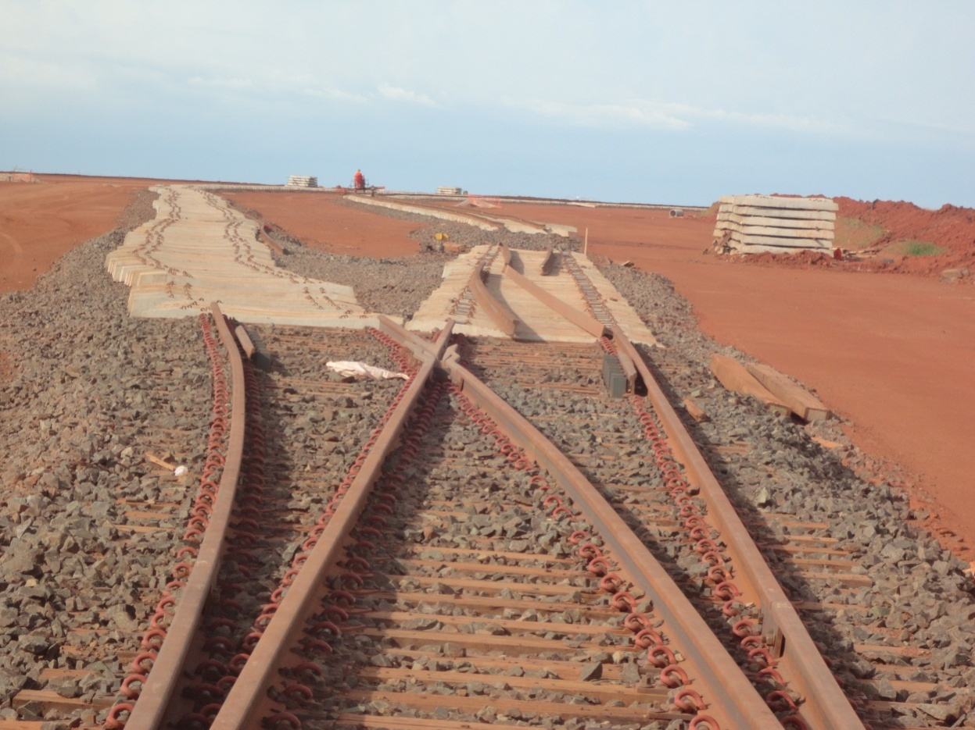
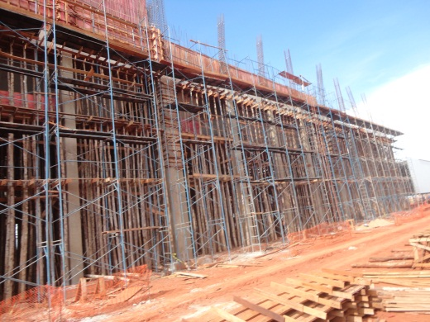
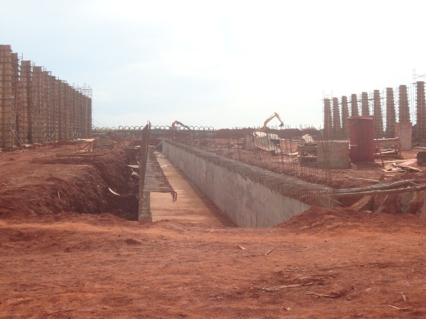
OBRAS NO PÁTIO INTERMODAL DE RONDONÓPOLIS
EXPANSÃO ALL – MALHA NORTE (FERRONORTE)

Slide 19
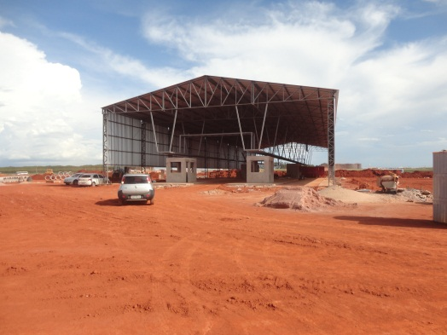
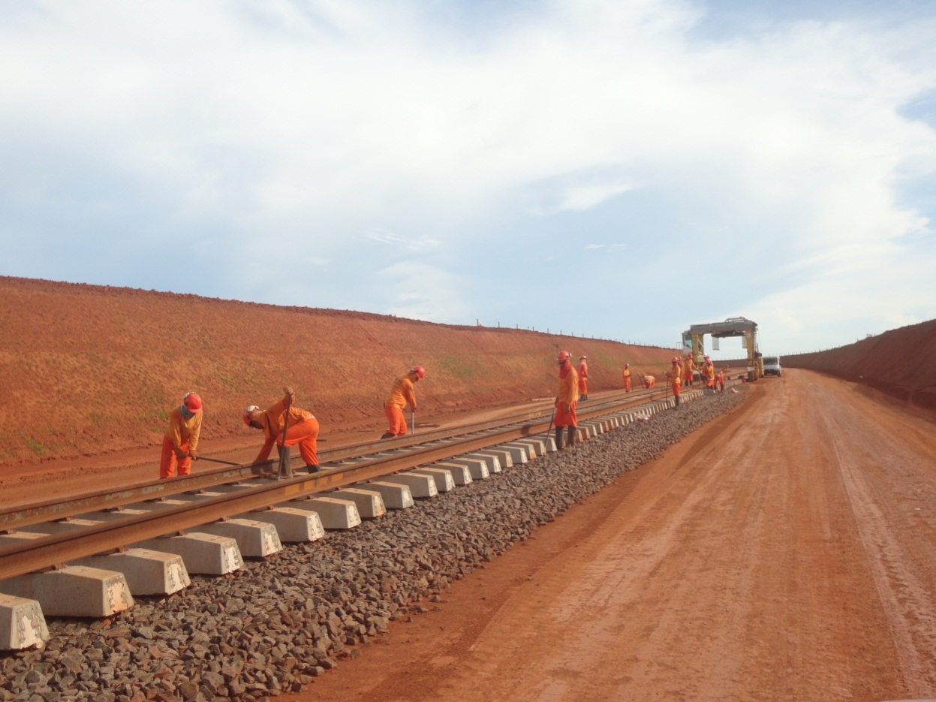
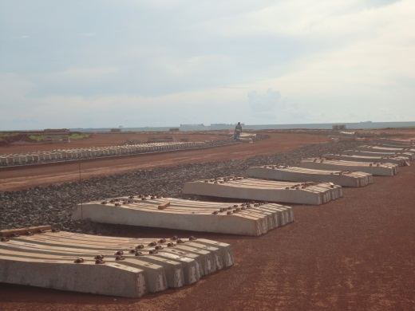
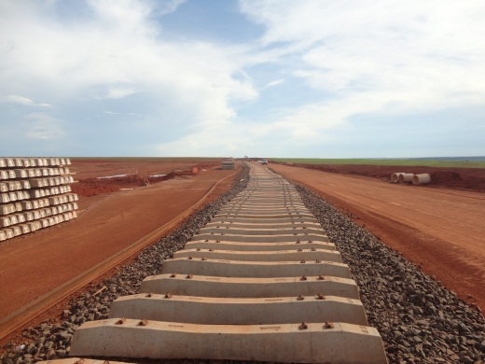
OBRAS NO PÁTIO INTERMODAL DE RONDONÓPOLIS
EXPANSÃO ALL – MALHA NORTE (FERRONORTE)

Slide 20
OBRIGADO!
anderson.lucas@epl.gov.br
55 61 3426-3923
Notes:
20

